Slide 1
ИНФАРКТ МИОКАРДА У МОЛОДОЙ ЖЕНЩИНЫ С ТРАНСПОЗИЦИЕЙ ВНУТРЕННИХ ОРГАНОВ
(КЛИНИЧЕСКОЕ НАБЛЮДЕНИЕ)
Красноярский государственный медицинский университет им. проф. В.Ф. Войно-Ясенецкого Минздрава России. Кафедра пропедевтики внутренних болезней и терапии с курсом ПО
Выполнили: студентки 301 группы педиатрического факультета Машинцева А.Д. и Шлепенкова К.Е.
Научный руководитель: дмн, профессор Харьков Е.И.
Красноярск, 2023

Slide 2
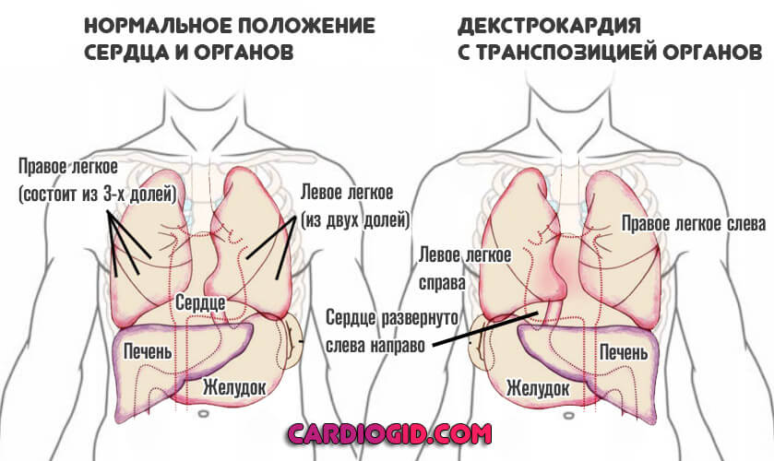
Введение
Транспозиция внутренних органов (situs viscerum inversus) - редкий вариант биологической аномалии, в котором основные внутренние органы имеют зеркальное расположение по сравнению с обычным нормальным положением.
Частота встречаемости патологии составляет 1 случай на 15-20 тысяч населения, с одинаковой частотой встречается у лиц как женского, так и мужского пола.
situs inversus cordis — простая декстрокардия, при которой только сердце имеет атипичную локализацию справа в грудной клетке;
situs viscerum inversus partialis — частичная инверсия, когда сердце и отдельные органы ЖКТ и дыхательной системы отображены зеркально;
situs viscerum inversus totalis — зеркальное отражение всех внутренних органов пищеварительной и дыхательной систем;
situs ambiguous (гетеротаксия) — редко встречающийся вариант с неопределенной локализацией, при котором печень обычно занимает место посередине тела, а селезенка отсутствует.

Slide 3
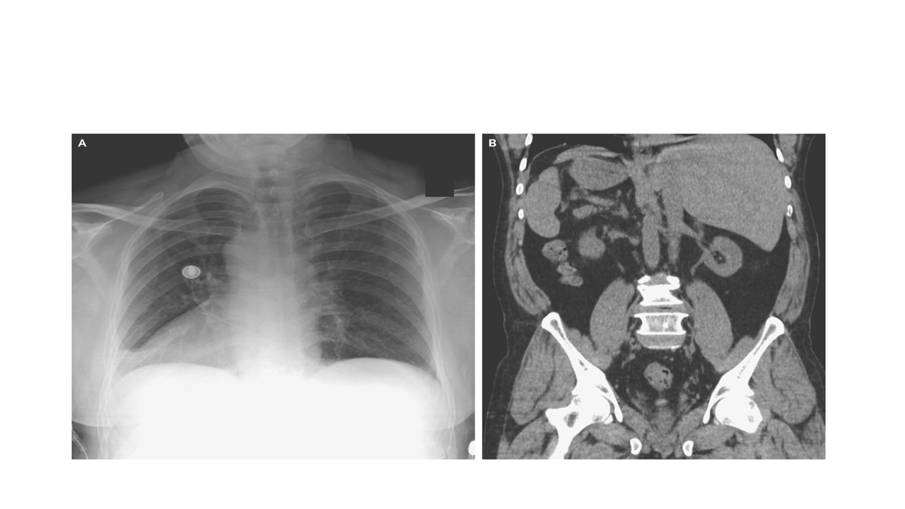

Slide 4
Цель исследования: оценить особенности течения инфаркта миокарда у больной с транспозицией внутренних органов на примере клинического случая.
Задачи исследования:
1. Проанализировать клиническую картину инфаркта миокарда, развившегося на фоне дейстрокардии, объективные и дополнительные данные обследования пациента
2. Осветить особенности регистрации электрокардиограммы при декстрокардии
3. Сформулировать и обосновать клинический диагноз
Материалы и методы:
Осмотр пациентки, документированная история болезни, данные дополнительных и лабораторных исследований

Slide 5
Пациентка К., 33-х лет, рабочая птицефабрики, доставлена машиной скорой медицинской помощи в приемное отделение сосудистого центра Красноярской больницы скорой медицинской помощи через 2,5 часа от начала заболевания.
При поступлении предъявляла жалобы на общую слабость, головокружение.
Из анамнеза известно, что в течение последних 3 лет отмечает эпизодические повышения артериального давления до 150-160 на 100 мм рт. ст., сопровождающиеся головной болью, тошнотой. По этому поводу нерегулярно принимала эналаприл. Базисной терапии артериальной гипертонии не проводилось.
Курит в течение 10 лет по 1 пачке сигарет в день.
Из объективного статуса: Повышенного питания. Индекс массы тела – 38,6. Транспозиция внутренних органов.

Slide 6
Впервые давящие боли за грудиной появились за неделю до поступления, возникали при физической нагрузке до 2-3 раз в сутки, длились около 15 мин., проходили самостоятельно.
В день поступления в стационар по пути на работу возникли интенсивные давящие боли в грудной клетке, с иррадиацией в шею, сердцебиение, чувство нехватки воздуха, резкая слабость. Самостоятельно обратилась в приемный покой районной больницы. Болевой синдром сохранялся около 1 часа и полностью купирован введением морфина.

Slide 7
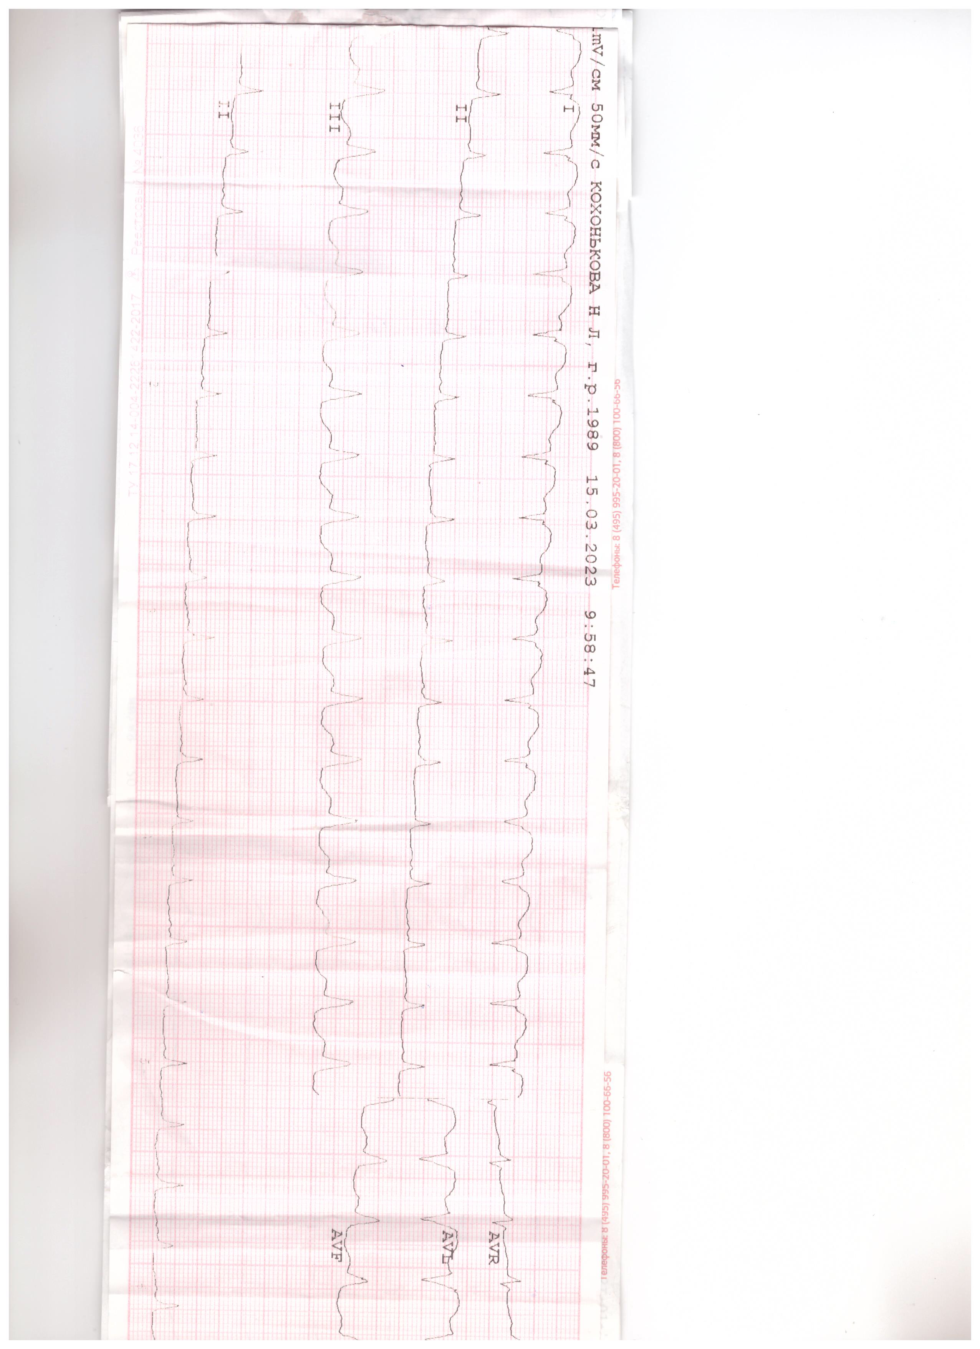
На ЭКГ на догоспитальном этапе зафиксирован ритм наджелудочковой тахикардии с частотой сердечных сокращений 200 уд. в 1 мин.
С диагнозом острый коронарный синдром (ОКС) без подъема ST-сегмента на ЭКГ транспортирована в сосудистый центр.
При данной аномалии развития с инверсией полостей сердца на ЭКГ:
- в I стандартном отведении преобладают отрицательные зубцы комплекса QRST, регистрируется отрицательный Р-зубец,
-II и III стандартные отведения меняются местами,
-в aVR положительный QRS (с положительным P-зубцом),
-в грудных отведениях максимальная амплитуда зубца R в V1 постепенно уменьшается к отведению V6.

Slide 8
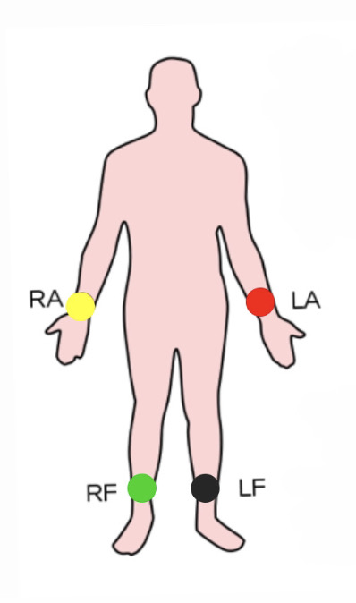
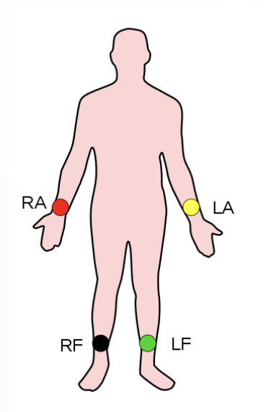
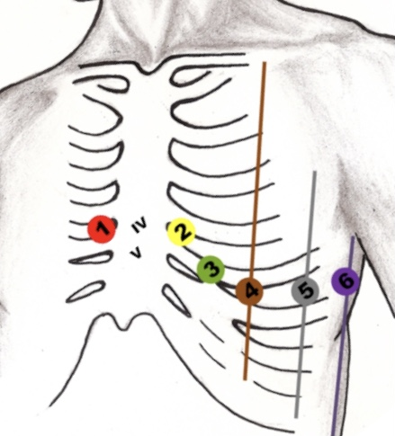
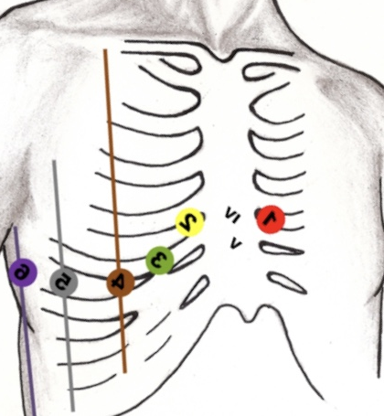
Особенности регистрации ЭКГ при декстрокардии
право
лево
При декстрокардии все электроды накладываются в зеркальном отражении!!!
Норма

Slide 9
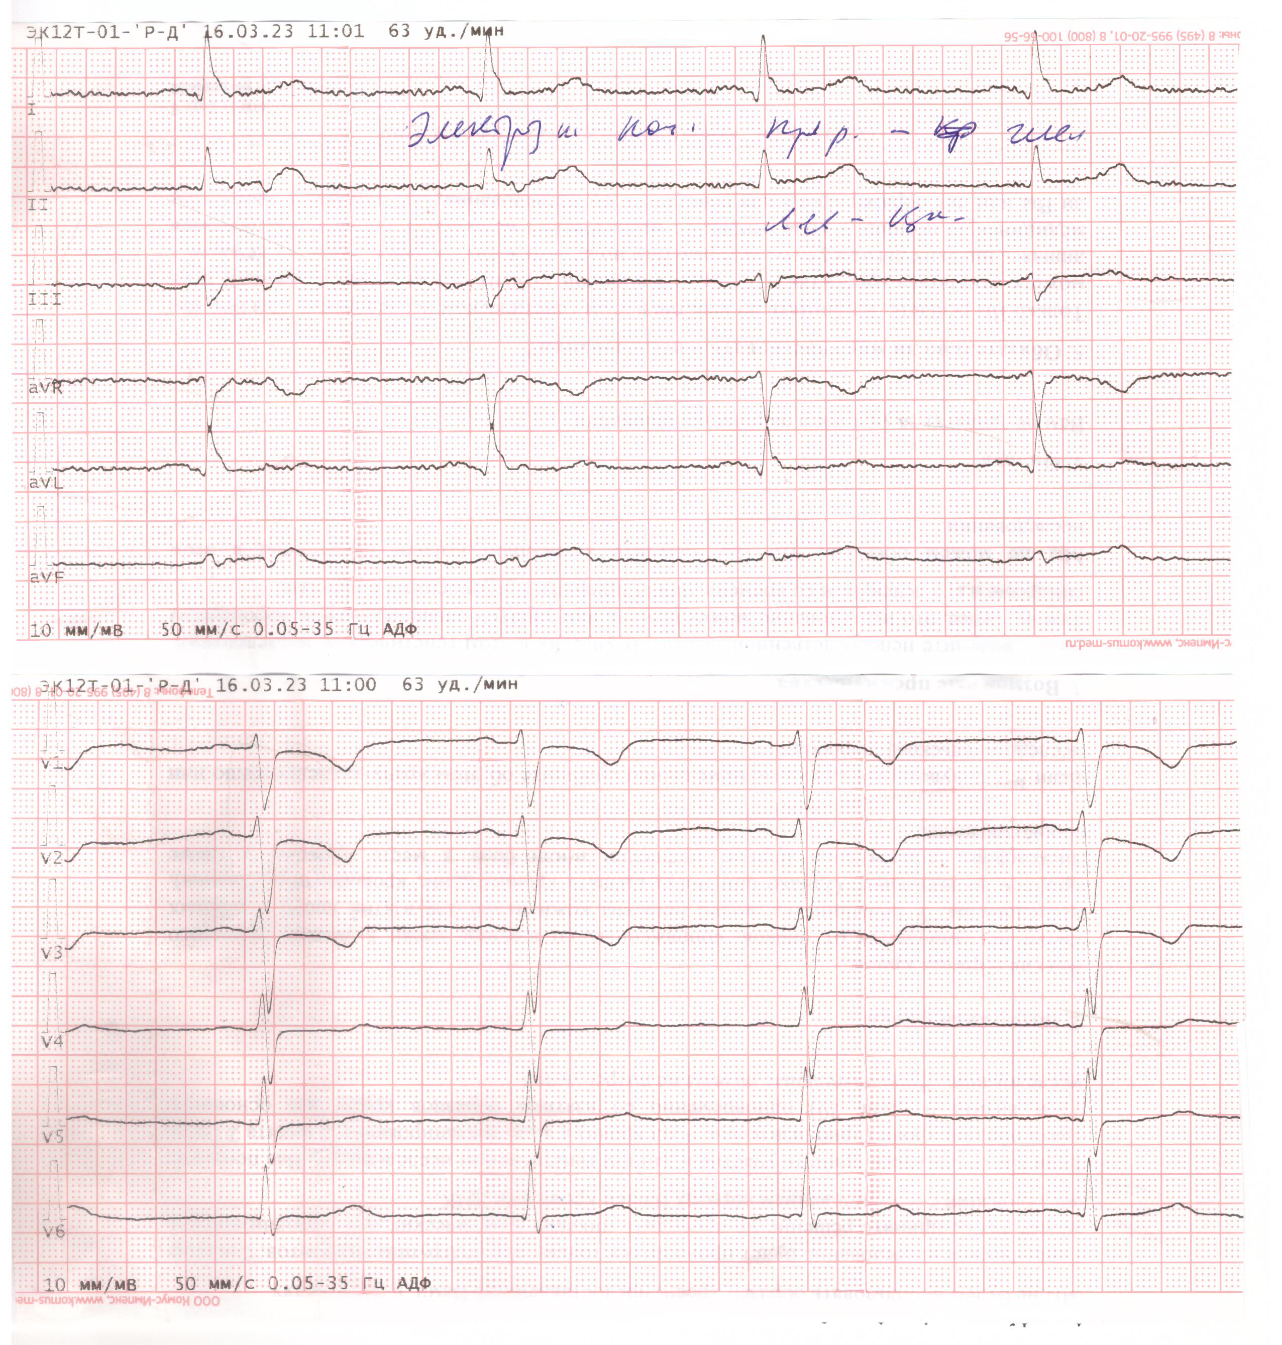
ЭКГ
На ЭКГ, зарегистрированной с учетом выявленной декстрокардии: ритм синусовый с ЧСС 90 в 1 мин., косонисходящая депрессия сегмента ST c отрицательными зубцами Т в грудных отведениях

Slide 10
Выполнено определение высокочувствительного тропонина - 367 нгр/л (норма – менее 30 нгр/л) (в динамике на 3 сутки заболевания уровень тропонина -1,20 нгр/л).
Учитывая типичный ангинозный приступ, повышение уровня высокочувствительного тропонина, изменения на ЭКГ, с диагнозом ОКС без подъема сегмента ST на ЭКГ пациентке проведена экстренная коронароангиография.
Предварительно дана нагрузочная доза антитромбоцитарных препаратов: плавикс 600 мг, аспирин 250 мг, гепарин 5000ЕД, а так же аторвастатин 80 мг.

Slide 11
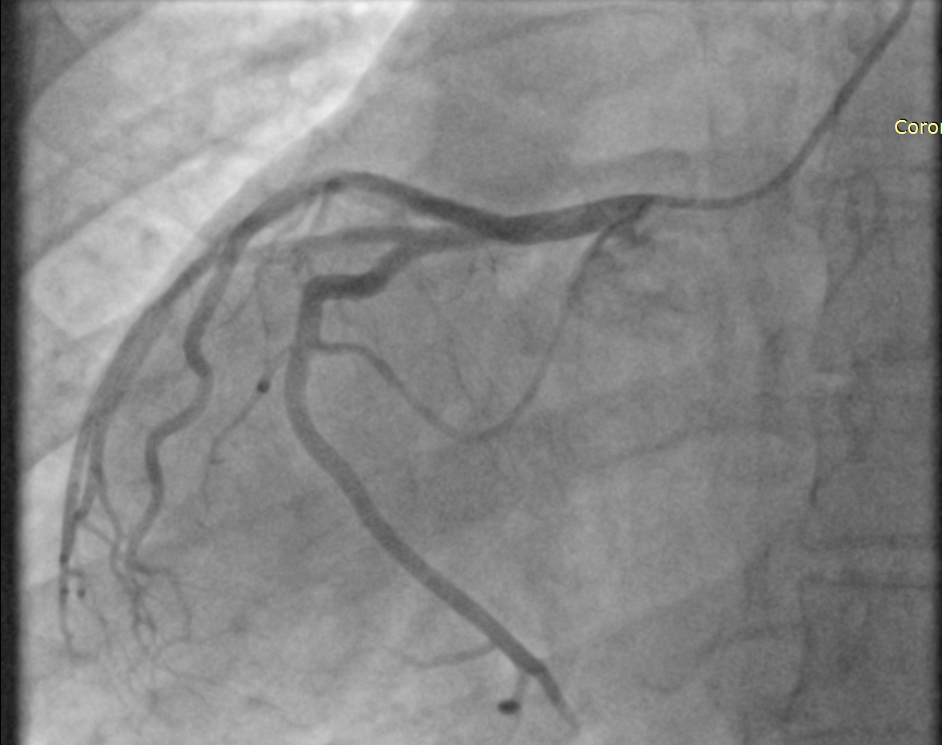
Коронарная ангиограмма в прямой проекции, визуализируется левая коронарная артерия

Slide 12
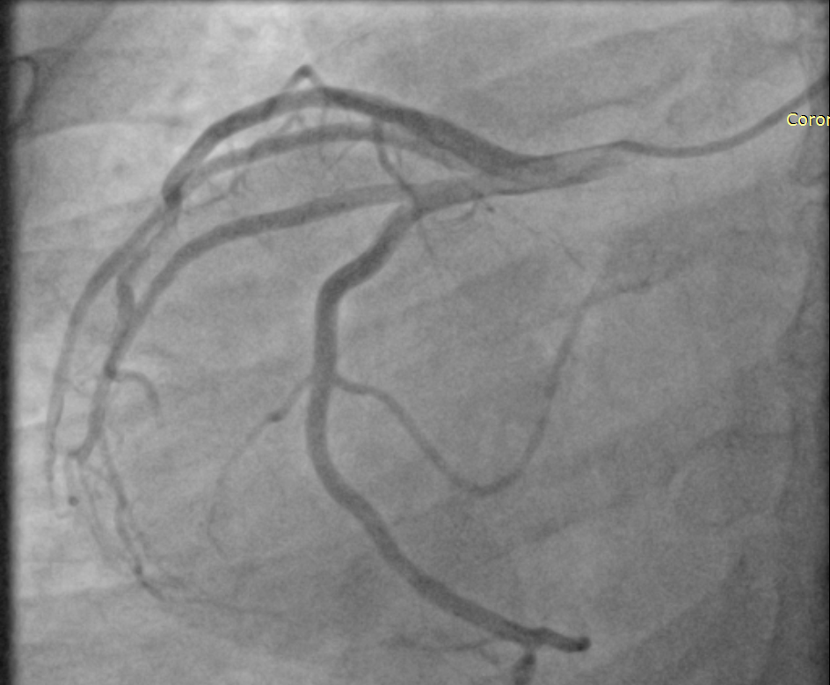

Slide 13
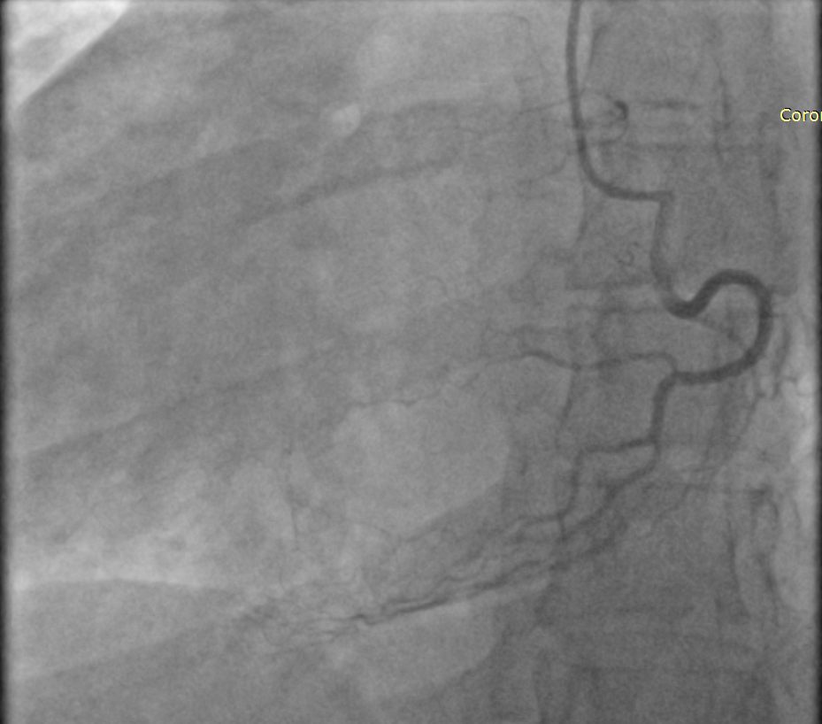
Коронарная ангиограмма в левой косой проекции: визуализируется правая коронарная артерия
Тип кровообращения правый, декстрокардия. Коронарные артерии не изменены.
Эндопротезирование не показано
При проведении КАГ не возникло технических сложностей ее проведения, не смотря на особенности анатомического расположения сердца.

Slide 14
Рентгенография грудной клетки
декстрокардия, легочный рисунок усилен за счет сосудистого компонента, обогащен

Slide 15
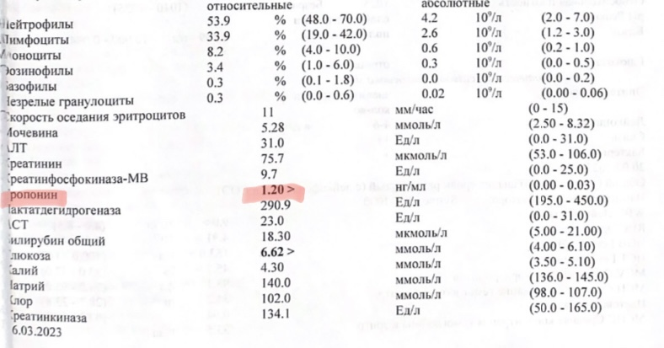
Лабораторные данные:

Slide 16
По данным липидограммы высокий уровень общего холестерина и ЛПНП свидетельствуют о наличии дислипидемии у пациентки

Slide 17
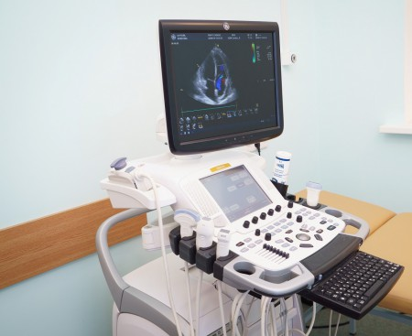
При ЭХО-кардиографии: декстрокардия, расширена полость левого предсердия (4,2*5,4 см), межжелудочковая перегородка и задняя стенка левого желудочка не утолщены, умеренное нарушение диастолической функции левого желудочка, сократительная способность левого желудочка удовлетворительная (фракция выброса - 64%). Недостаточность митрального и трикуспидального клапанов I ст., систолическое давление в легочной артерии - 30 мм рт.ст. Участков гипокинеза не выявлено.
При дуплексном сканировании брахиоцефальные артерии не изменены.
Суточное мониторирование ЭКГ: Синусовый ритм с эпизодами миграции водителя ритма по предсердиям (AВ-ритм, эктопический предсердный ритм), суправентрикулярная и желудочковая экстрасистолия. Диагностически значимых смещений сегмента ST не выявлено.
При ультразвуковом исследовании органов брюшной полости (печень, желчный пузырь, поджелудочная железа, селезенка): Транспозиция внутренних органов. Диффузные изменения в печени. Выраженные диффузные изменения в поджелудочной железе.

Slide 18
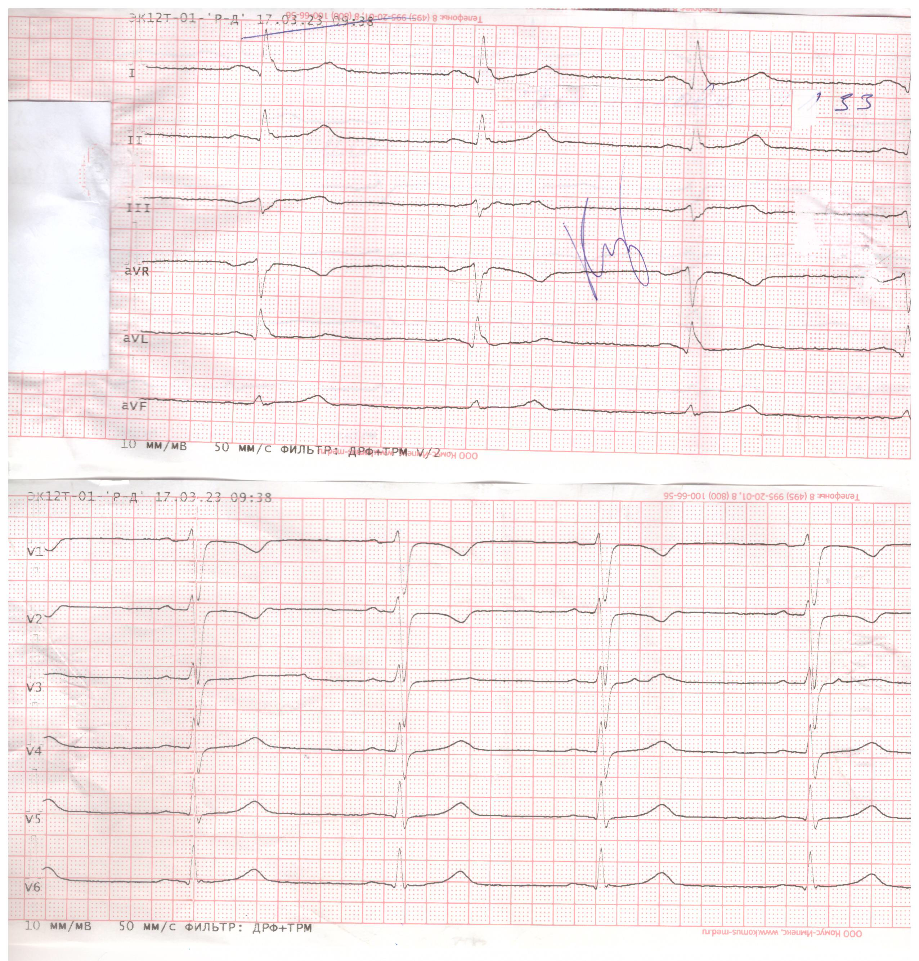
В последующем на протяжении всего госпитального периода болевой синдром не рецидивировал.
Больная получала консервативную терапию антитромбоцитарными препаратами, бета-адреноблокаторами, ингибиторами АПФ и статинами.
По ЭКГ отмечалась положительная динамика в виде уменьшения депрессии сегмента ST и глубины зубца Т

Slide 19
Заключение
Учитывая то, что у больной имелся выраженный болевой синдром, характерный вираж уровня тропонина, изменения на ЭКГ, был выставлен диагноз:
«ИБС. Острый без подъема сегмента ST и без формирования патологического зубца Q на ЭКГ инфаркт миокарда с локализацией на передней стенке левого желудочка без обструкции коронарных артерий.
Осложнения: Сердечная недостаточность I стадии с сохраненной фракцией выброса левого желудочка (64%), I функциональный класс по NYHA. Пароксизм наджелудочковой тахикардии, экстрасистолическая аритмия. Фоновые заболевания: Гипертоническая болезнь III стадии, риск IV. Ожирение 2 степени. Дислипидемия. Табакокурение.
Сопутствующие заболевания: Транспозиция внутренних органов.

Slide 20
Интерес данного конкретного случая заключается в том, что это редко встречающаяся патология и инфаркт миокарда развился у молодой женщины с транспозицией внутренних органов при непоражённых по данным КАГ коронарных артериях.

Slide 21
Личный вклад авторов:
- концепция и дизайн исследования
- сбор и обработка материалов
- анализ полученных данных, написание текста
- подготовка презентации

Slide 22
Список литературы:
1. Liu Y, Chen S, Zühlke L, Black GC, Choy MK, Li N, Keavney BD. Global birth prevalence of congenital heart defects 1970-2017: updated systematic review and meta-analysis of 260 studies. Int J Epidemiol. 2019 Apr 1;48(2):455-463. doi: 10.1093/ije/dyz009.
2. Задионченко ВС, Шехян ГГ, Щикота АМ, Ялымов АА. Особенности электрокардиографии при редко встречающихся врожденных пороках сердца. Педиатрия. Приложение к журналу Consilium Medicum. 2014; (2):53-58.
[Zadionchenko VS, Shehjan GG, Shhikota AM, Jalymov AA. Features of electrocardiography in rare congenital heart defects. Pediatrics. Supplement to Consilium Medicum. 2014; (2):53-58 (in Russian).]
3. Hynes KM, Gau GT, Titus JL. Coronary heart disease in situs inversus totalis, Am J Cardiol. 1973; 31 (5):666-669. doi.org/10.1016/0002-9149(73)90341-X
4. Капсултанова ДА, Ахментаева ДА, Ползик ГБ, Абдул Маджид Рахими, Тулегенова БГ, Алдабекова ЖМ, Алпарова АТ. Клинический случай декстрокардии у пациентки с ишемической болезнью сердца. Вестник КазНМУ. 2017; (4):46-49 [Kapsultanova DA, Ahmentaeva DA, Polzik GB, Abdul Madzhid Rahimi, Tulegenova BG, Aldabekova ZhM, Alparova AT. Clinical case of dextrocardia in a patient with ischemic heart disease. Bulletin of the KazNMU. 2017; (4):46-49 (in Russian).]
5. Celik AI, Karaaslan MB, Ikikardes MF, Meral F, Cagliyan CE. Acute аnterior мyocardial infarction in a patient with dextrocardia and situs inversus: an unusual coexistence. J Am Coll Cardiol Case Rep. 2020 Jul; 2(8):1220-1221. https://doi.org/10.1016/j.jaccas.2020.05.026
6. Elliott S, Levy D, Brown H. ST-Elevation myocardial infarction in a patient having dextrocardia with situs inversus. J Emerg Med, 2020 May; 58(5):797-801. https://doi.org/10.1016/j.jemermed.2020.03.020
7. Rathore A, Gowda Somashekar CM, Sadananda KS, Manjunath CN. Acute myocardial infarction in dextrocardia - A diagnostic and therapeutic challenge. Can dextrocardia be a risk factor? J Cardiol Cases. 2017 Oct 12;17(2):48-51. doi: 10.1016/j.jccase.2017.09.003.
8. Шестерня П.А. Генетические предикторы инфаркта миокарда: взаимосвязь с электрокардиографическими и клиническими характеристиками заболевания. Сибирское медицинское обозрение.-2013,-№6

Slide 23
Спасибо за внимание!

